Slide 1
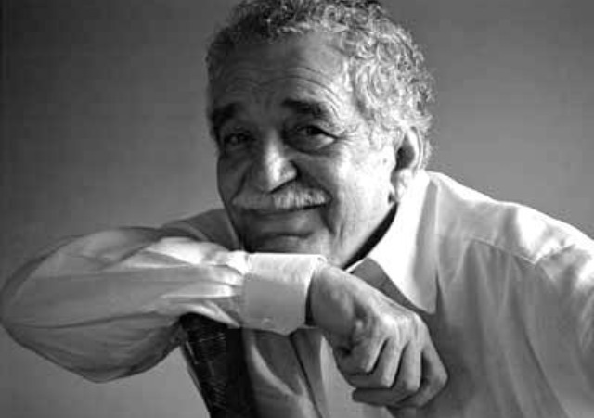
Габріель Ґарсія МАРКЕС
(1928)

Slide 2
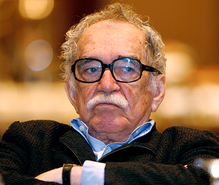
Колумбійський письменник і журналіст.
Народився в містечку Аракатака (Колумбія). Тепер живе в Мехіко (Мексика).

Slide 3
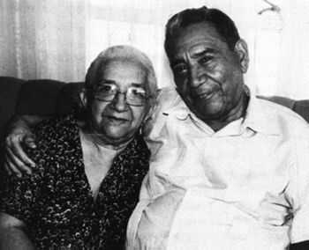
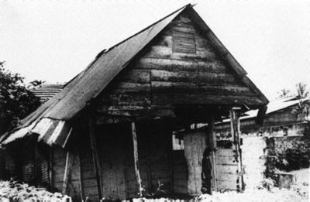
В 1940 р., в 12-річному віці, Ґабрієль отримав стипендію і почав навчання в єзуїтському коледжі містечка Сіпакіра, що в 30 км на північ від Боготи. В 1946 році вступив в Національний університет Боготи на юридичний факультет.

Slide 4
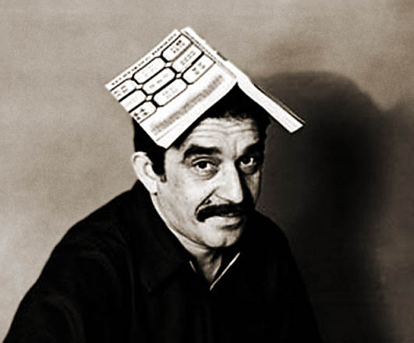
З 1954 року Маркес працює в газеті «Ель Еспектадор», публікуючи невеличкі статті і рецензії на фільми. Як кореспондент цієї газети працює в Італії, Польщі, Франції, Венесуелі та США.

Slide 5
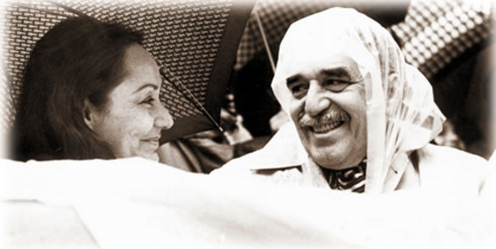
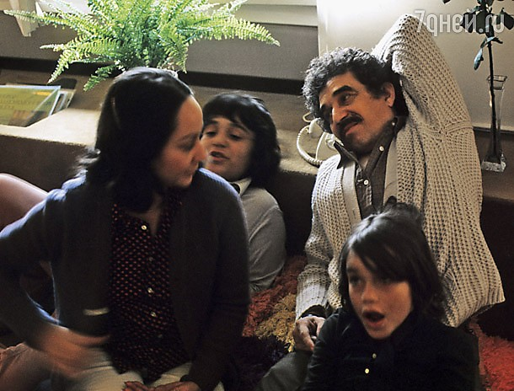
У 1958 одружується з Мерседес Барча (у них народилось двоє синів).

Slide 6
У 1961 році видає повість «Полковнику ніхто не пише».
У 1966 році — роман «Лиха година».
Світове визнання йому приніс роман «Сто років самотності» (1967).

Slide 7
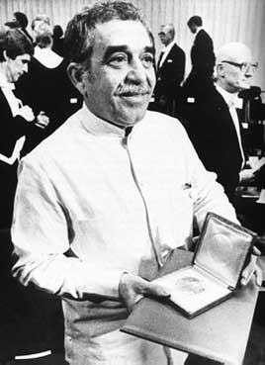
У 1982 році Маркесу присуджено Нобелівську премію з літератури: «за романи і оповідання, в яких фантазія і реалізм, поєднані в світі уяви, що відзеркалює життя і конфлікти цілого континенту».

Slide 8
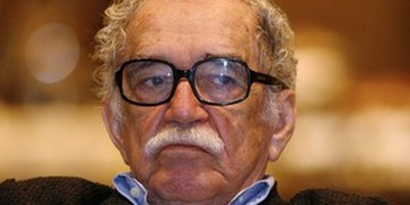
У 1989 році у письменника виявили ракову пухлину в легенях. Після операції 1992 року розвиток пухлини призупинився. Медичне обстеження у 1999 році виявило в нього іншу форму раку — лімфому. Йому довелося двічі оперуватися в США і Мексиці.

Slide 9
Автор повісті
«Полковникові ніхто не пише»
(1958)

Slide 10
Автор роману
«Осінь патріарха»
(1975)

Slide 11
Автор роману
«Кохання під час холери»
(1985)

Slide 12
Автор роману
«Спогади про моїх сумних повій»
(2004)

Slide 13
Автор роману-епопеї
«Сто років самотності»
(1967)

Slide 14
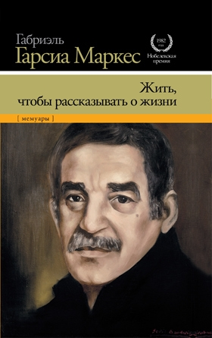
2002 року вийшла друком перша книга з запланованої біографічної трилогії — «Жити, щоб розповісти про життя», що стала бестселером в іспаномовному світі.

Slide 15
В серпні 2004 року Маркес продав права на екранізацію свого роману «Кохання під час холери» голівудськії кінокомпанії «Stone Village Pictures». Бюджет кінострічки склав 40 млн. доларів США. Фільмування проходило в 2006 році в Картахені, що на карибському узбережжі Колумбії.

Slide 16
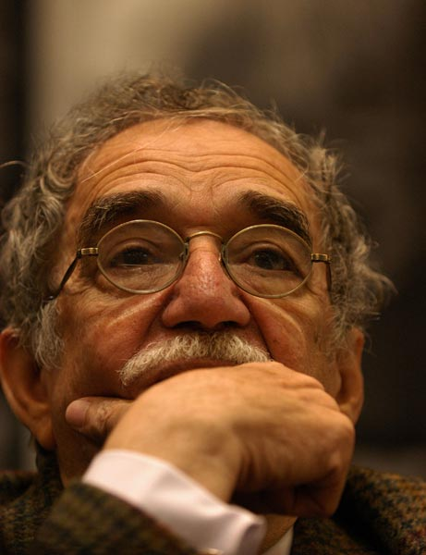
Я - реаліст, тому що вірю,
що в Латинській Америці все можливо, все реально...
Г.Г. Маркес

Slide 17
Підготувала учениця 11-А класу Гринюк Інна

